Slide 1
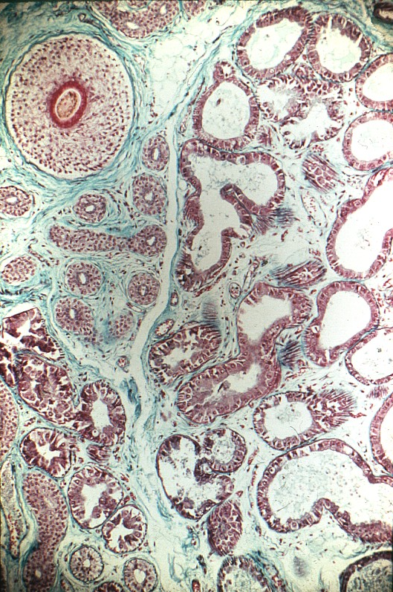
Manual digital de prácticas
Práctica 6.
Tejido epitelial
secretor o glandular
Instrucciones generales:
En el microscopio virtual o en el Atlas Digital del Departamento busca cada preparación histológica o fotomicrografía y señala lo que se te pide.

Slide 2
Resultado de aprendizaje: Identifica los diferentes tipos de glándulas en fotomicrografías y en cortes histológicos.
Recursos:
http://www.facmed.unam.mx/deptos/biocetis/atlas2013A/epi5/epi.html
http://microvirtualbct.facmed.unam.mx/mv.html
Páncreas-página 3
Piel de axila-página 2 (piel delgada)
Esófago o glándula sublingual-página 6 o 5

Slide 3
6.1 Páncreas. Observa los acinos serosos con células piramidales que tienen un núcleo esférico basal. Distingue la basofilia basal rodeando al núcleo y la presencia de gránulos de secreción acidófila en la porción apical. Señala lo que se te pide.
Coloca la imagen aquí
Tinción:
Acinos pancreáticos
Acidofilia apical (gránulos de secreción serosa)
Basofilia basal
Núcleos

Slide 4
6.2 Piel de axila-Glándulas sudoríparas ecrinas. Observa la porción tubular cortada transversalmente, donde la luz de la porción secretora es pequeña y regular con epitelio cúbico simple. Observa conductos de secreción con epitelio cúbico estratificado. Señala lo que se te pide.
Coloca la imagen aquí
Tinción:
Glándulas sudoríparas ecrinas o merocrinas:
Secciones del conducto de secreción
Secciones transversales y oblicuas de la porción secretora
Células mioepiteliales

Slide 5
6.2 Piel de axila-Glándulas sudoríparas apocrinas. Observa que estas glándulas tienen la luz de la porción secretora muy amplia e irregular. Las células con secreción apocrina son cúbicas y se distinguen porque el borde apical muestra una serie de evaginaciones. Los conductos secretores tienen un epitelio cúbico estratificado. Señala lo que se te pide.
Coloca la imagen aquí
Tinción:
Glándulas sudoríparas apocrinas:
Secciones del conducto de secreción
Secciones transversales y oblicuas de la porción secretora
Superficie apical con secreción apocrina
Células mioepiteliales

Slide 6
6.2 Piel de axila-Glándulas sebáceas. Observa las glándulas saculares holocrinas. En el límite basal hay células germinativas con algunas figuras de mitosis; el sáculo está ocupado por células con citoplasma claro por la producción de lípidos, y núcleos en diversas etapas de picnosis, cariorrexis y cariolisis. Señala lo que se te pide.
Coloca la imagen aquí
Tinción:
Glándulas sebáceas:
Porción secretora del sáculo
Células productoras de sebo con citoplasma claro y cambios nucleares (picnosis, cariorrexis y cariolisis)

Slide 7
6.3 Esófago o glándula sublingual. Observa los acinos mucosos con células de citoplasma claro que puede verse espumoso por la secreción mucosa. Núcleos aplanados rechazados a la base de la célula. En el caso de preparaciones con histoquímica para detectar carbohidratos, como PAS, la coloración del citoplasma es rojo magenta. Señala lo que se te pide.
Coloca la imagen aquí
Tinción:
Acinos mucosos
Contenido mucoso citoplasmático
Núcleos desplazados a la periferia

